Slide 1
6
Unit 4

Slide 2
A Healthy Life
الحياة الصحية

Slide 3
Finding OUT Time
وقت الاستكشاف

Slide 4
Materials :
A Healthy Life flashcards
Verb flashcards
A ball
A calendar

Slide 5
Strategy
A Healthy Life Flashcard Grab :
Put the A Healthy Life and Action Verb Chunks flashcards into a bag. Divide the class into two teams and give each team 10 points to start the game. Have team members take turns picking a flashcard from the bag. If the card depicts something they should do to live a healthy life, they should say, “I should (action on card).” and the team gets two points. If the card depicts something they shouldn’t do to live a healthy life, they should say, “I shouldn’t (action on card).” and the team loses one point. Once all the cards have been drawn from the bag, tally up each team’s points and determine the winner.

Slide 6
Review the previous unit
مراجعة سريعة للوحدة السابق

Slide 7
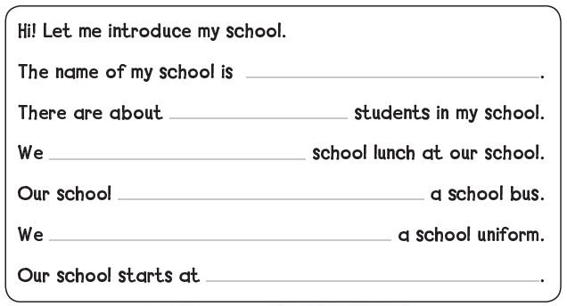

Slide 8
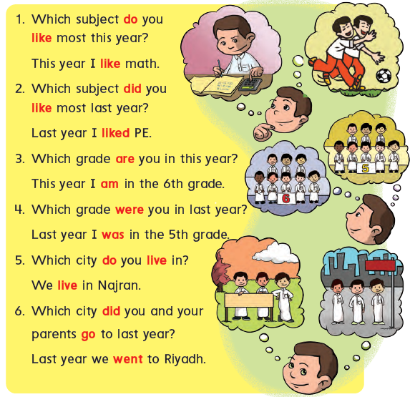

Slide 10
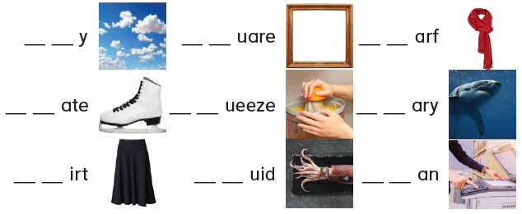
s k
s q
s c
s k
s q
s c
s k
s q
s c

Slide 11
اذكر شيئين يجب أن أفعلهم وشيئين لا يجب أن أفعلهم
أحد هل نمط حياتي صحي أو غير صحي

Slide 12
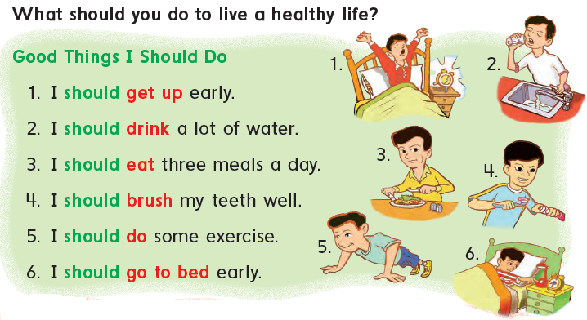
1
Listen and practice. Then test a partner.
استمع ثم تدرب مع زميلك

Slide 13
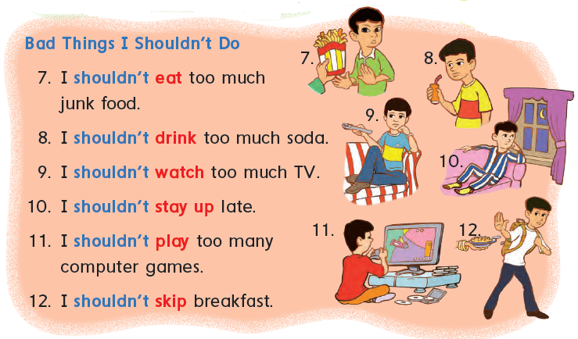
1
Listen and practice. Then test a partner.
استمع ثم تدرب مع زميلك

Slide 14
وقت التحدي

Slide 15
3
Healthy life test
اختبار الحياة الصحية
Can you say if you live a healthy life every day?
هل يمكنك أن تحدد ما اذا كان نمط حياتك اليومي صح أو لا ؟
1. Practice the frequency markers.
2. Do the questionnaire. Add up the total score.
3. Talk to a partner about your score.

Slide 16
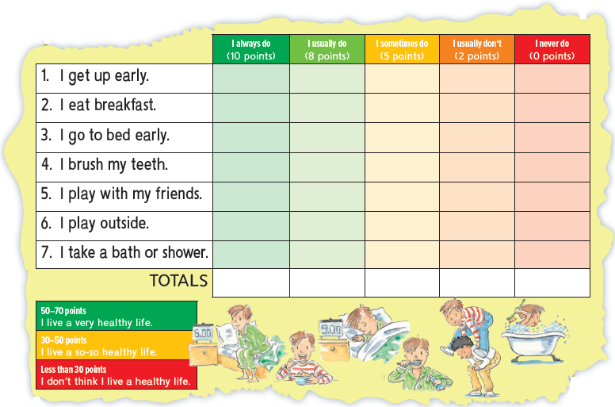

Slide 17
Goal Check
التحقق من الهدف

Slide 18
الهدف :
أن يذكر الطالب شيئين يجب القيام بهم وشيئين لا يجب القيام بهم
أن يحدد الطالب ما اذا كان نمط حياته صحي أو غير صحي

Slide 19
Have a nice day
See you next class

